Slide 1
Multimodal AI for Next-Generation Alloy Design
문제 인식 및 기존 연구의 한계
① 전통적 합금 개발은 경험, 휴리스틱, 시행착오에 크게 의존해옴
-> ‘사람 감’으로는 속도와 범위를 못 따라간다는 공감대가 형성되었음
② 고엔트로피 합금(HEA)은 다원소 조합과 공정 변수까지 포함하면 탐색 공간이 급격히 커짐
최근 설계 리뷰들은 ‘vast compositional space’ 자체를 핵심 병목으로 지적함
문헌과 데이터는 많지만, 사람이 읽고 구조화 하기엔 이미 과잉 상태
③ HEA는 높은 강도와 연성 및 내산화성 잠재력이 커서, 탐색 자동화의 ROI가 큼
기존의 CALPHAD(계산 프로그램)
⁃ 목표 물성을 위한 조성 역설계 불가,
⁃ 라이선스 비용 5천만원 이상,
⁃ 복잡한 계산의 긴 연산 시간,
⁃ 제한적인 기능 커버리지
+
프로젝트 목표
▪︎ BCC single-phase 조성 설계 자동화
▪︎ 기존 수준 대비 더 높은 항복강도와 개선된 연성 후보 발굴
▪︎ BCC HEA를 실증 사례로,
다른 도메인에도 확장 가능한 범용 플랫폼 구축
-> 현행 대비 시간/비용 대폭 절감
-> 시행착오를 줄이는 데이터 기반 합금 설계
-> domain shift에 강인한 모델 설계로 재사용 가능한 Business value 창출

Slide 2
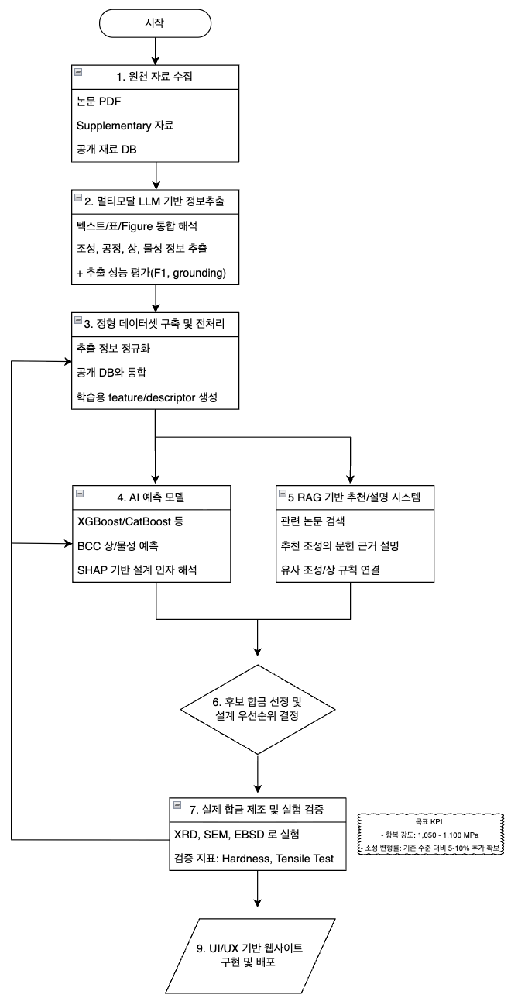
Multimodal AI for Next-Generation Alloy Design
프로젝트 파이프라인 및 월별 계획
▪︎ 3월 – Related Works 분석 및 KPI 설계
▪︎ 4월 – 코퍼스 구축 및 멀티모달 추출 파이프라인 정비
▫︎ claude Sonnet 4.6 / GPT-4.1 API 연동
▪︎ 5월 – AI 예측 모델 개발, RAG 구현, 후보 선정 및 합금 제조
▫︎ 부스팅 계열 모델 기반 예측 / 유전 알고리즘 조성 탐색 / LangChain RAG 구현
▫︎ Arc 장비를 통한 고순도 합금 주조
▪︎ 6월 – 후보 조성별 실험 수행 및 데이터셋/모델 업데이트 (격주 단위)
▫︎ SEM/EBSD/XRD 실험 (검증 지표: Hardness, Tensile Test)
▫︎ 목표 KPI: 항복 강도 1,050 - 1,100 MPa / 소성 변형률 기존 수준 대비 5-10% 추가 확보
▪︎ 후반부 – UI/UX 기반 웹사이트 구현 및 배포 및 domain shift 검증
▫︎ Cursor, Claude Cowork 기반 바이브 코딩
▫︎ 타 합금계(FCC, HCP 등) 대상 Zero-shot 예측 정확도 측정 -> 모델 범용성 검증

